Slide 1
A-6. OrCAD Pspice 실습
인하대학교 정보통신공학과
2017년 1학기 정보통신기초설계실험

Slide 2
OrCAD Pspice Download & Setup
본인의 노트북에 다운로드 및 설치 방법
OrCAD Pspice는 현재 2가지 버전이 존재합니다.
본인의 운영체제 시스템(64bit or 32bit)에 맞는 버전을 다운 받으시면 됩니다.
1) OrCAD PSpice Lite 17.2(64-bit) 다운로드 링크
https://www.ecse.rpi.edu/courses/F16/ENGR-2300/OrCAD/download.html
2) OrCAD PSpice Lite 16.6(32-bit) 다운로드링크
https://www.ecse.rpi.edu/courses/F16/ENGR-2300/OrCAD/download.html
3) 설치 가이드 링크
http://blog.naver.com/aufcl856/220847303532

Slide 3
Index
실험목표 : Orcad Pspice의 사용법 숙지
실험과정 : Pspice를 사용한 회로 분석
Pspice의 실행과정
프로젝트 만들기
OrCAD Pspice capture의 시작
OrCAD Pspice capture의 기본
OrCAD Pspice 설계
Pspice A/D 사용법

Slide 4
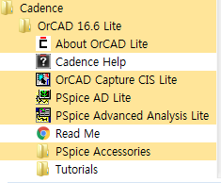
OrCAD Capture 실행
C:\OrCAD\OrCAD_16.6_Lite\tools\capture\Capture.exe 실행

Slide 5
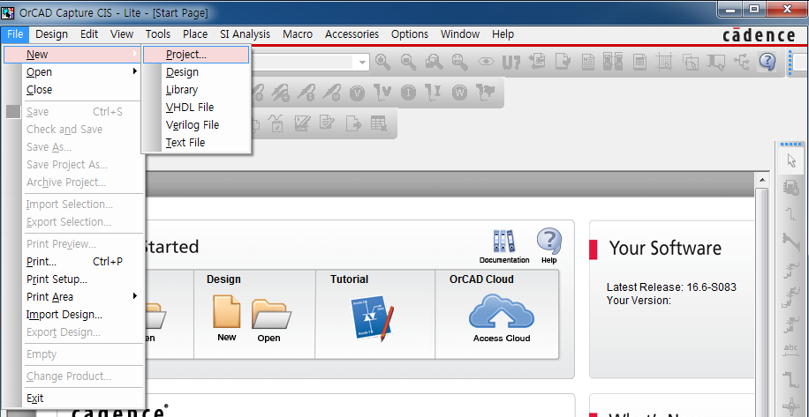
Project 만들기 (1)
Project 만들기
File → New → Project

Slide 6
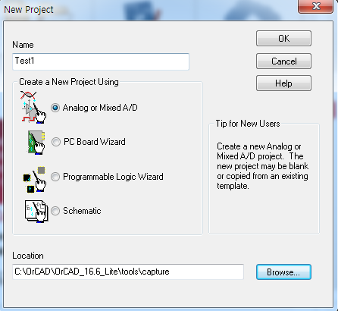
Project 만들기 (2)
Location은 영어로만 이뤄진 path를 정해준다

Slide 7
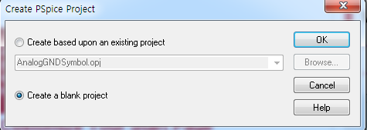
Project 만들기 (3)
Create a blank Project

Slide 8
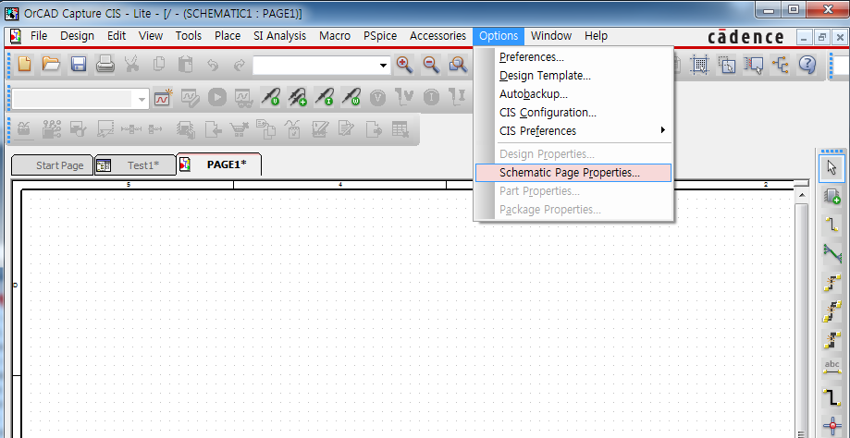
환경 설정 (1)

Slide 9
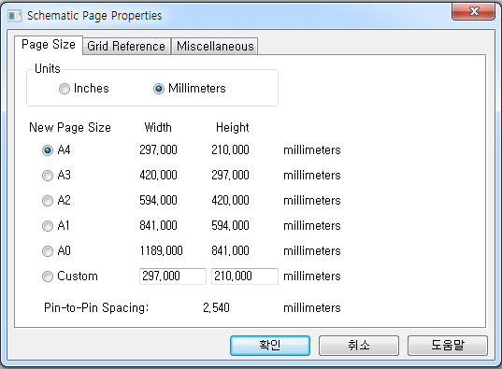
환경 설정 (2)

Slide 10
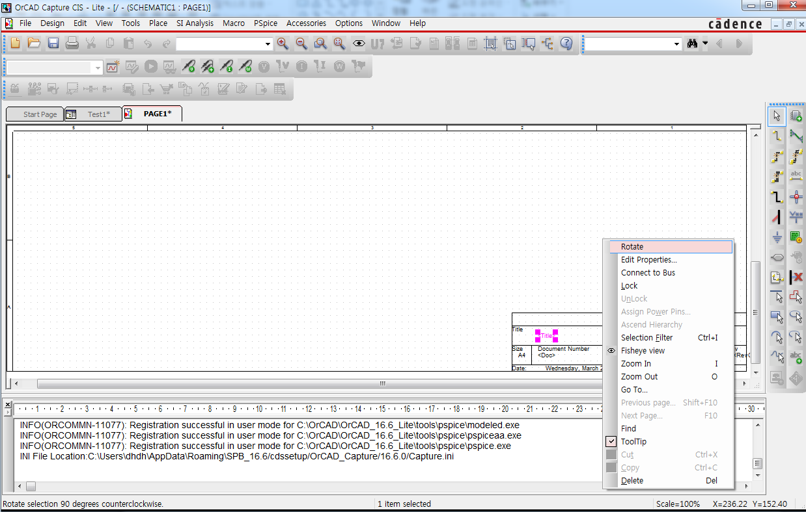
Title Block 작성 (1)
도면 우측 하단의 '<Title>' 우클릭 후 'Edit Properties' 선택

Slide 11
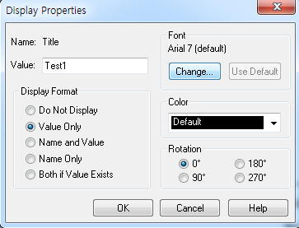
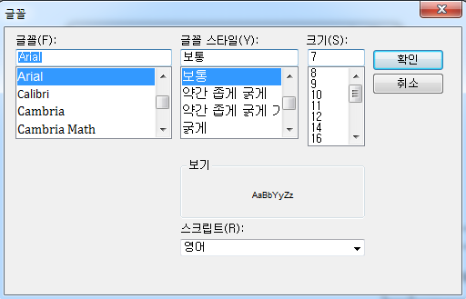
Title Block 작성 (2)
Value란에 이름을 지정
Font란에 ‘Change…’를 클릭하여 글꼴 변경 가능

Slide 12
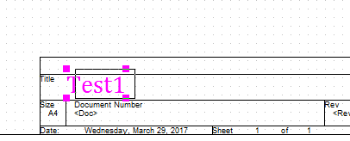
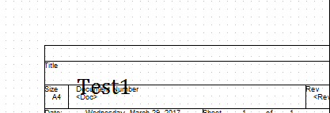
Title Block 작성 (3)
마우스로 드래그하여 Title을 위치를 변경할 수 있음

Slide 13
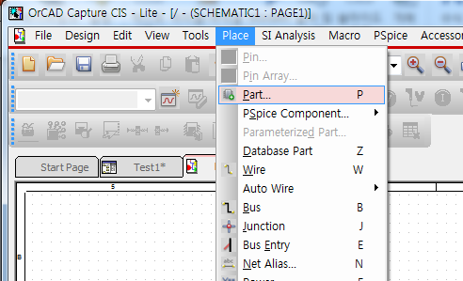
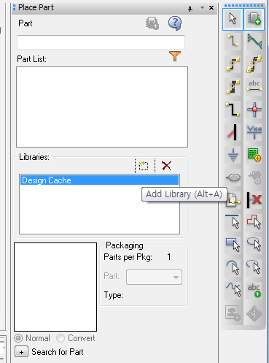
부품 추가 (1)
Place – Part 클릭 후 우측에 Libraries란에 Add Library 클릭

Slide 14
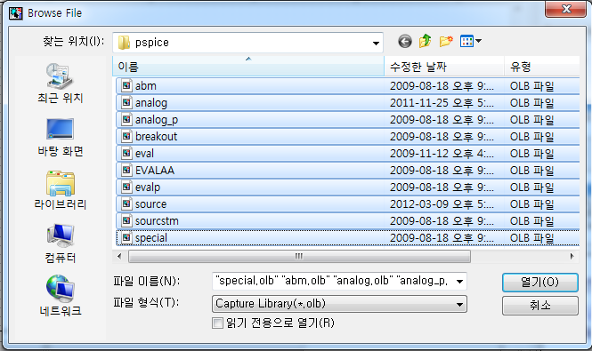
부품 추가 (2)
Pspice 폴더에서 모든 파일을 shift + 클릭을 이용하여
모두 열기

Slide 15
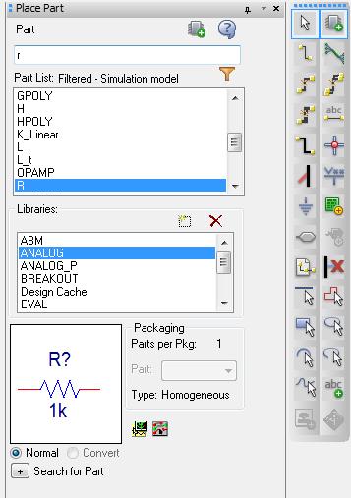
부품 추가 (3)
원하는 부품을 쉽게 검색해서 찾을 수 있음
(실험에 쓰일 소자는 대부분 ANALOG libraries에 있음)

Slide 16
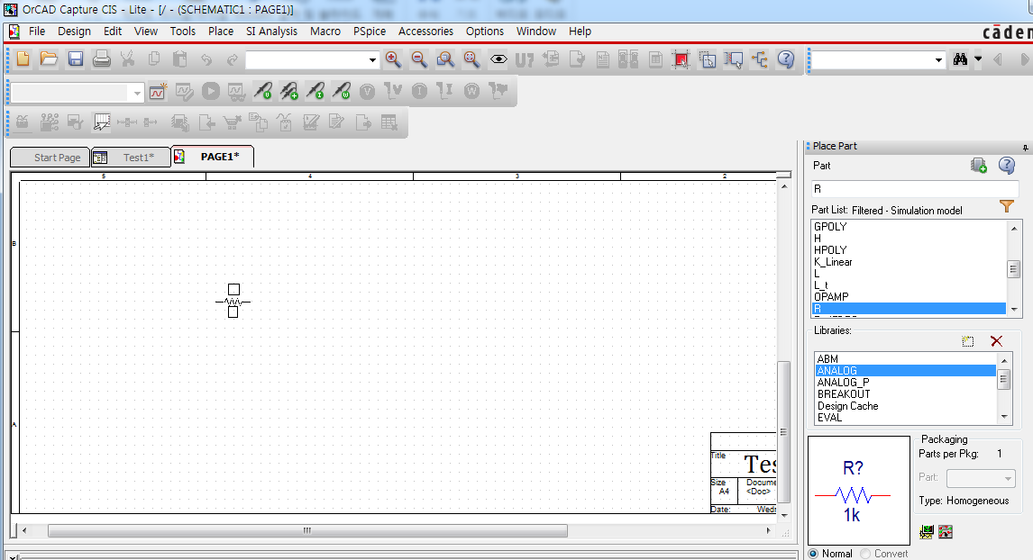
부품 추가 (4)
부품을 더블클릭 후 위치를 정한 뒤 한번 클릭하여 놓음

Slide 17
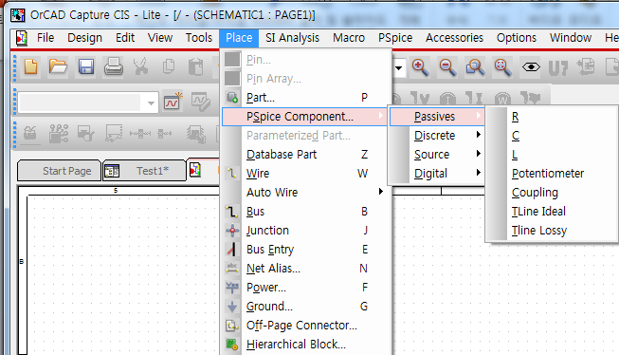
부품 추가 (5)
혹은 Pspice Component를 이용해서 부품추가가 가능

Slide 18
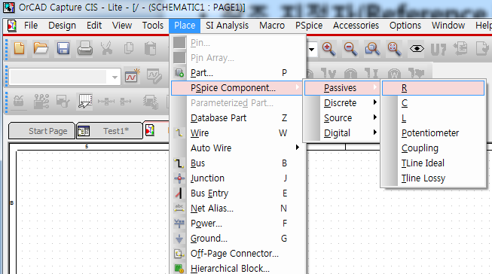
부품 추가 (6)
부품을 클릭 후 위치를 정한 뒤 한번 클릭해서 도면에 위치시킴

Slide 19
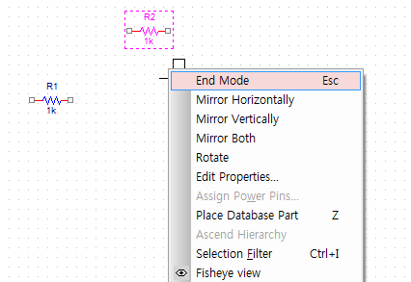
부품 추가 (7)
End Mode(부품 추가 중단)
- ESC key
- Right click -> End Mode
- Delete key로 삭제가능

Slide 20
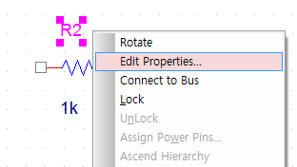
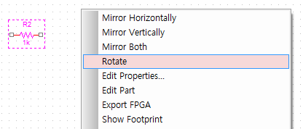


부품 수정 (1)
Part rotate
R key
Right click -> rotate

Slide 21
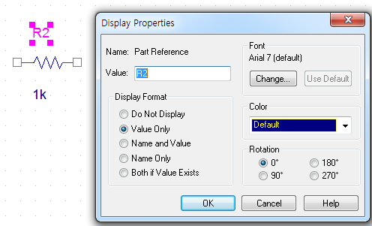
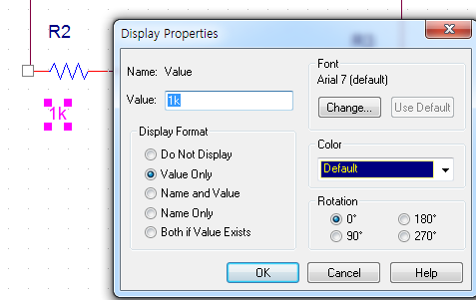
부품 수정 (2)
Edit Properties으로 이름과 값 수정가능
- 수정할 부분 Double click
or Right click -> Edit Properties…

Slide 22
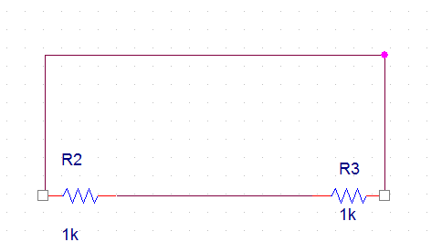
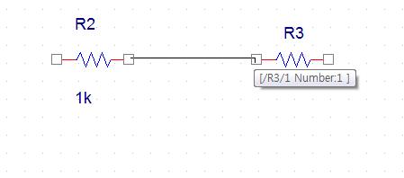
Wiring (1)
W key를 눌러 소자 사이에 wire를 연결
- ESC key로 wire배치 중단가능
- Delete key로 삭제가능

Slide 23
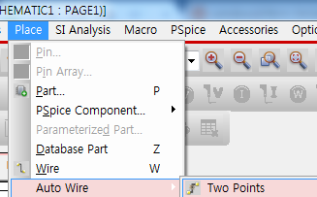
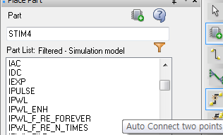
Wiring (2)
Auto wire를 이용하면 더 쉽게 구성 가능

Slide 24
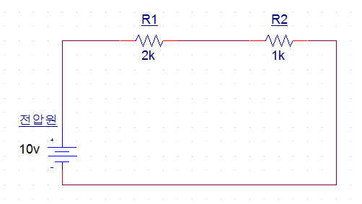
예제
간단한 회로를 구성하고 아래와 같이 이름과 값을 변경하라

Slide 25
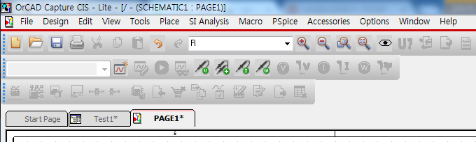
Simulation (1)
측정을 위해 핀을 설치
- 좌측부터 전압, 전압차, 전류, 파워를 의미

Slide 26
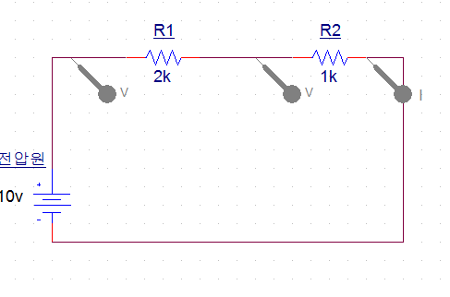
Simulation (2)
측정하고 싶은 곳에 핀을 두고 클릭

Slide 27
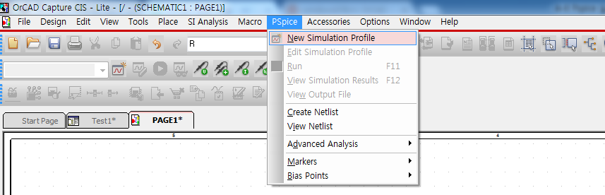
Simulation (3)
Pspice – New Simulation Profile 클릭

Slide 28
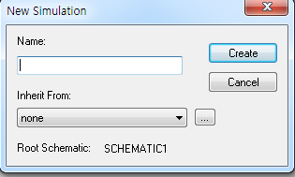
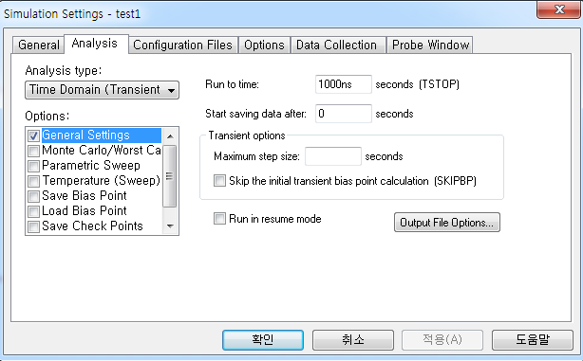
Simulation (4)
Pspice – New Simulation Profile 클릭

Slide 29
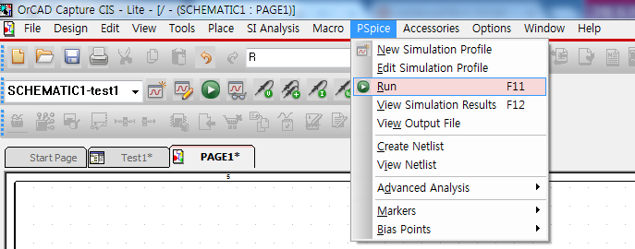
Simulation (5)
Run 하는 법
- 또는 Pspice – Run 클릭 또는 F11

Slide 30
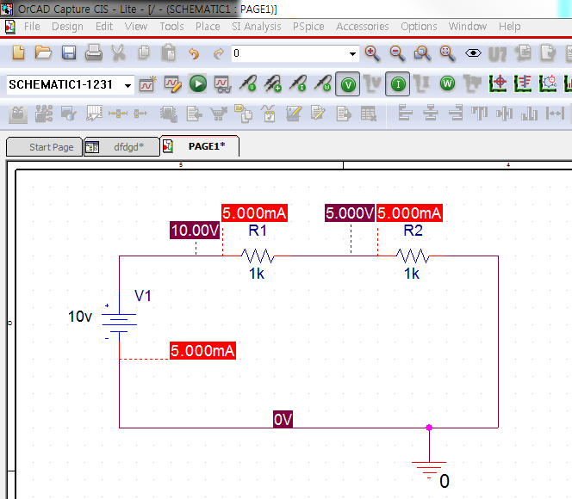
Simulation (6)
또는 클릭하면 도선 내에 흐르는 전류와 전압을 표시

Slide 31
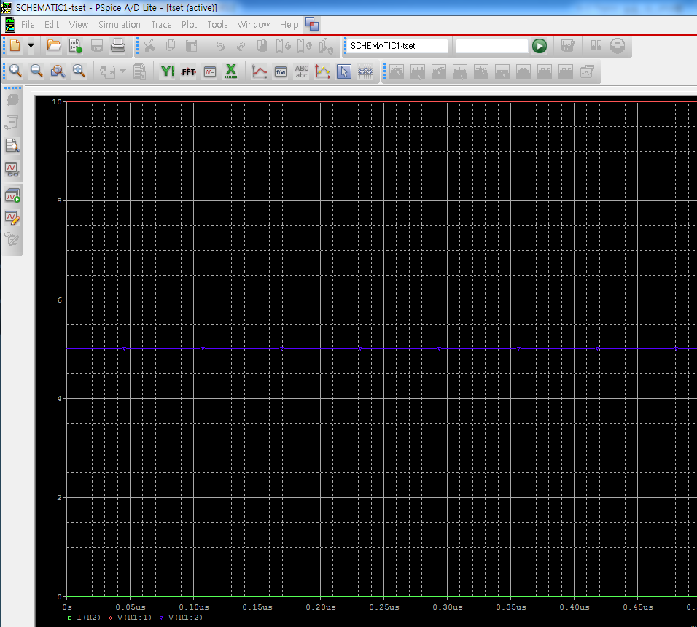
Simulation (7)
파형: 핀을 두었던 곳의 전압과 전류를 그래프의 형태로 표시

Slide 32
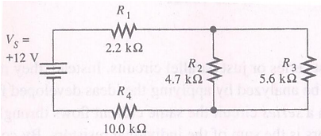
실험 내용 (1)
Simulation results

Slide 33
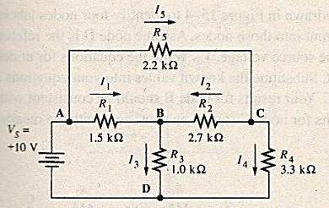
실험 내용 (2)
Simulation results

Slide 34
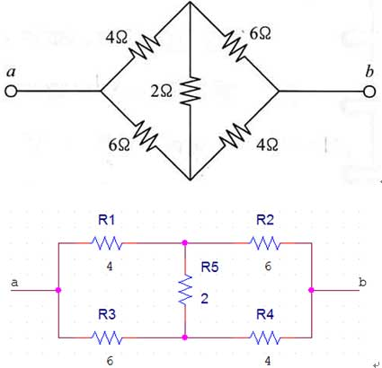

과제 (1)
OrCAD Pspice를 이용하여 다음의 회로를 구성하고 시뮬레이션를 통하여 각 저항 별 전류 및 전압을 측정하시오.
$Vab = 10v$
+ 10V -

Slide 35
과제 (2)
실험내용(1), 실험내용(2)의 회로와 과제의 회로에 대한 OrCAD Pspice 시뮬레이션 결과 (파형, 전류, 전압)를 정리한 결과보고서를 제출함
회로, 파형 등을 프린트해서 첨부 (전류, 전압 표시는 회로에 포함)
시뮬레이션을 통해 얻은 결과 (파형, 전압, 전류) 값들이 다양한 법칙을 통해 계산한 값들과 일치하는지 증명할 것
기타 분석 내용 포함

